Slide 1

Тема урока:
«Честь и достоинство»

Slide 2
Честь
честно
честный
честность
чествовать

Slide 3
Честь – это достойные уважения и гордости моральные качества личности, это доброе имя человека, его незапятнанная репутация…

Slide 4




Slide 5
достоинство
Достопримечательность
достоверность

Slide 6
Достоинство – это осознание своих прав, уважение в самом себе личности, своей способности жить в соответствии с требованиями совести, долга и морали, защищать свою честь

Slide 7
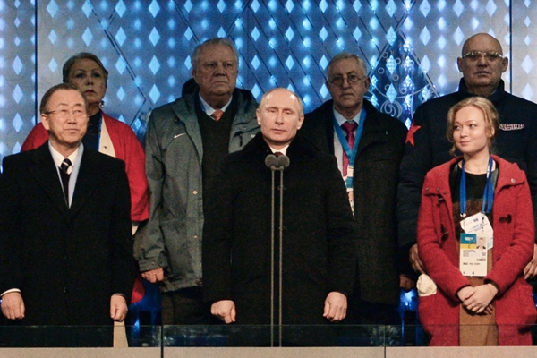
ХХII Олимпийские игры. Сочи 2014.

Slide 8
Задача каждого человека -
других
достоинство
не унижать
и не терять
собственного

Slide 9
Задача каждого человека – не унижать достоинство других и не терять собственного

Slide 10
Сегодня я узнал …
Было интересно…
Было трудно…
Я понял, что…
Я задумался…
Я почувствовал…
Осталось непонятным…

Slide 11
Человек.
Останься прост, беседуя с царями,
Будь честен, говоря с толпой;
Будь прям и тверд с врагами и друзьями,
Пусть все в свой час считаются с тобой;
Наполни смыслом каждое мгновенье
Часов и дней неуловимый бег, -
Тогда весь мир ты примешь, как владенье,
Тогда, мой сын, ты будешь Человек!

